Slide 1
স্বাগতম

Slide 2
পরিচিতি
মোছাঃ পারভীন আক্তার
সহকারী শিক্ষক
ফুলহরি মাধ্যমিক বিদ্যালয়
pervinaktar1984@gmail.com
8ম শ্রেণি
সাধারণ বিজ্ঞান
পঞ্চদশ অধ্যায়
উদ্ভিদের অঙ্গসংস্থান

Slide 3
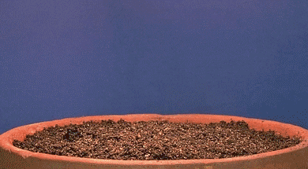
চিত্রটি ভালো করে লক্ষ কর।
চিত্রটি হতে আমরা কী বুঝতে পারলাম ?

Slide 4
আমাদের আজকের পাঠ …
অঙ্কুরোদগম

Slide 5
শিখনফল
১। অঙ্কুরোদগম এর শ্রেণী বিভাগ বলতে পারবে। 2। জরায়ুজ অঙ্কুরোদগম বর্ণনা করতে পারবে।
3। মৃৎগত ও মৃৎভেদী অঙ্কুরোদগম ব্যাখ্যা করতে পারবে।
4। অঙ্কুরোদগম এর প্রভাবক সমূহ বলতে পারবে।

Slide 6
মৃৎগত অঙ্কুরোদগম
Hypogeal germination
বীজপত্র
ভ্রুন মুকুল
ভ্রুন মূল

Slide 7
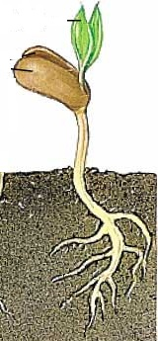
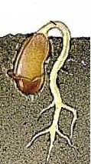
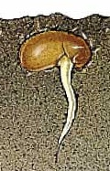
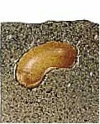
মৃৎভেদী অঙ্কুরোদগম
Epigeal germination
বীজপত্র
ভ্রুন মূল
বীজ

Slide 8
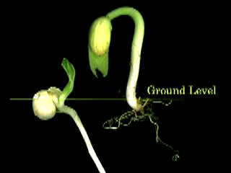
মৃৎগত অঙ্কুরোদগম
HyPogeal germination
মৃৎভেদী অঙ্কুরোদগম
Epigeal germination

Slide 9
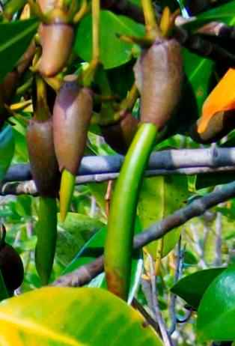
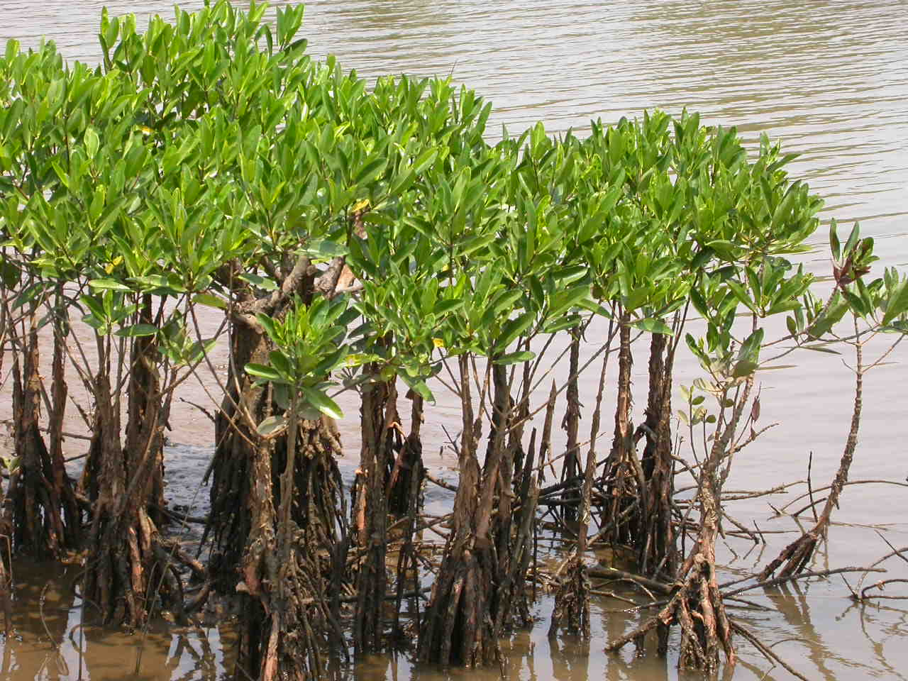
জরায়ুজ অঙ্কুরোদগম
Viviparous germination

Slide 10
বাহ্যিক প্রভাবক
আলো
তাপ
পানি
অক্সিজেন
অভ্যন্তরীণ প্রভাবক
খাদ্য
সুপ্ততা
বৃদ্ধি নিয়ন্ত্রক রাসায়নিক দ্রব্য ও
অঙ্কুরোদগমের ক্ষমতা

Slide 11
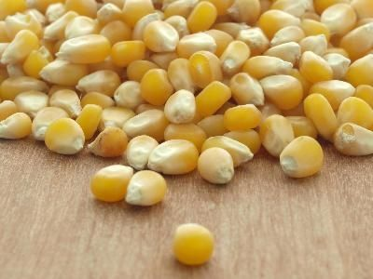
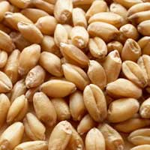
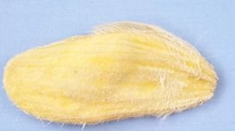
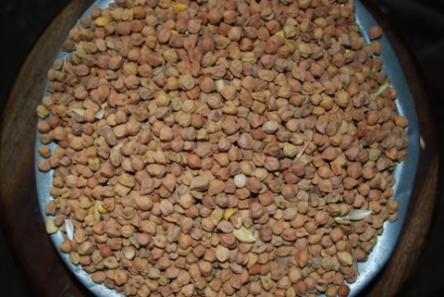
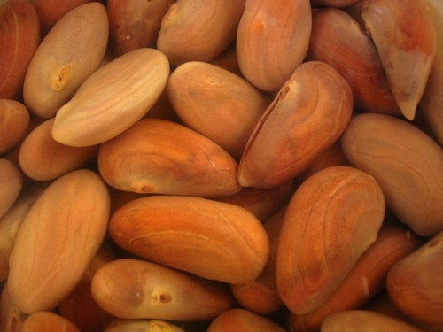
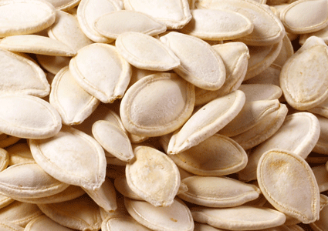
দলীয় কাজ
উপরের বীজগুলো কোনটি কোন প্রকার অঙ্কুরোদগম হয় আলোচনা করে লিখ।

Slide 12
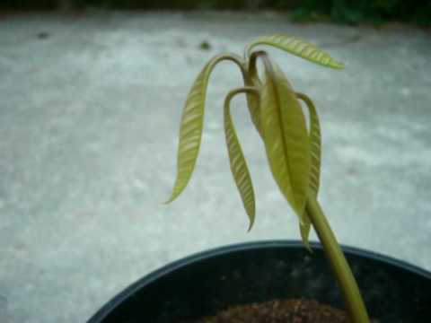
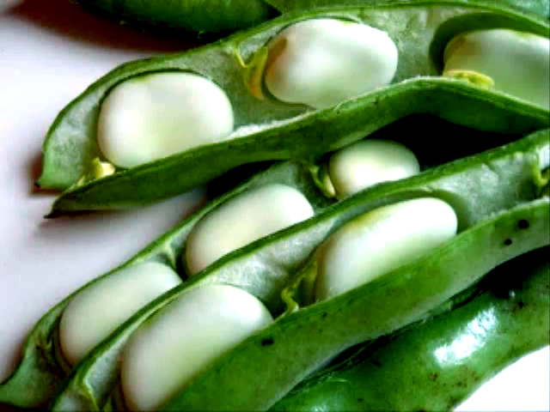
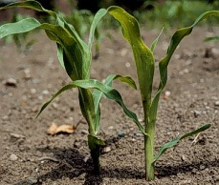
কোনটি কোন ধরনের অঙ্কুরোদগম?
২
১
৩

Slide 13
বাড়ীর কাজ
১। মৃৎভেদী ও মৃৎগত অঙ্কুরোদগম এর পার্থক্য লিখ।

Slide 14
ধন্যবাদ

